Slide 1
Порядок организации безопасных условий воспитания и образования в дошкольном учреждении для детей с фенилкетонурией
Заведующий МКДОУ д\с №234 «Кроха»,
Цепелева Иляна Александровна

Slide 2
Фенилкетонурия - наследственное заболевание, обусловленное нарушением обмена фенилаланина, с последующим тяжелым поражением ЦНС

Slide 3
Нормативная документация
Конвенция ООН ст.24, Конституция РФ;
Государственная программа РФ «Доступная среда» на 2011 – 2020гг, программы субъектов РФ;
ФЗ №273-ФЗ «Об образовании в Российской Федерации» часть 2 статьи 41, п.4 статьи 41;
Постановление Главного государственного санитарного врача РФ от 27.10.2020 №32 «Об утверждении СанПиН 2.3/2.4.3590-20 «Санитарно-эпидемиологические требования к организации общественного питания населения»п.8.2.;
Постановление Правительства Новосибирской области от 01.06.2011 №299-п «Об организации социальной помощи семьям, воспитывающим детей с наследственными заболеваниями: целиакией, муковисцидозом, фенилкетонурией».

Slide 4
Правила приема в ОО осуществляющую образовательную деятельность
ФЗ №273-ФЗ «Об образовании в Российской Федерации»;
Постановление Правительства РФ от 28.07.2018 г. №884;
Приказ Министерства просвещения РФ от 15.05.2020 №236 «Об утверждении Порядка приема на обучение по ОО ДО»;
Постановление №1400 от 17.04.2019 г. «О порядке комплектования МОО г. Новосибирска, реализующих ООП ДО»;
Устава ДОУ.

Slide 5
Порядок организации условий пребывания, воспитания и образования детей с фенилкетонурией

Slide 6
Зачисление в детский сад
Путевка-направление;
Оригиналы и копии документов в соответствии с нормативными документами;
Заявление о приеме воспитанника от родителя (законного представителя);
Заключение врача-генетика и прилагаемые к ней рекомендательные документы;
Заявление о создании специальных (индивидуальных) образовательных условий пребывания воспитанника;
Договор об образовании по образовательным программам дошкольного образования;
Приказ о зачислении;
Приказ о разработке 10-ти дневного меню;
Приказ об организации питания.

Slide 7
Заявление о приеме воспитанника от родителя (законного представителя)

Slide 8
Заявление о создании специальных (индивидуальных) образовательных условий пребывания воспитанника

Slide 9
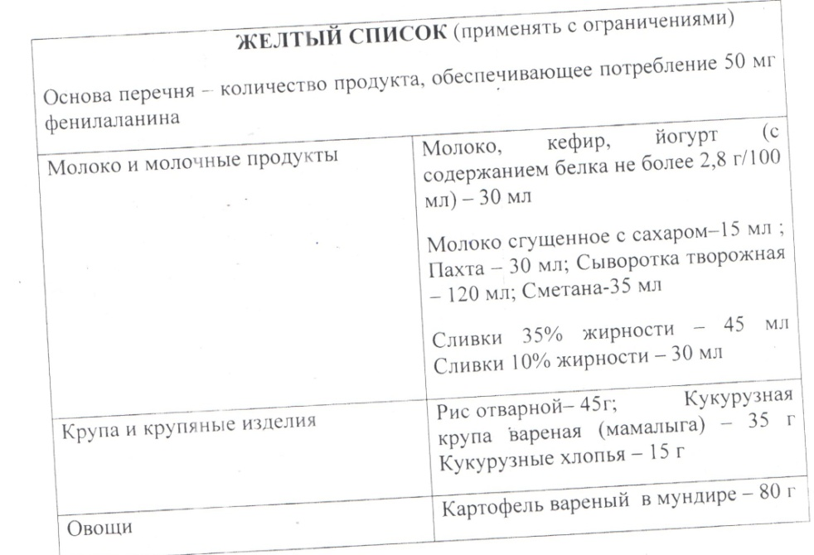
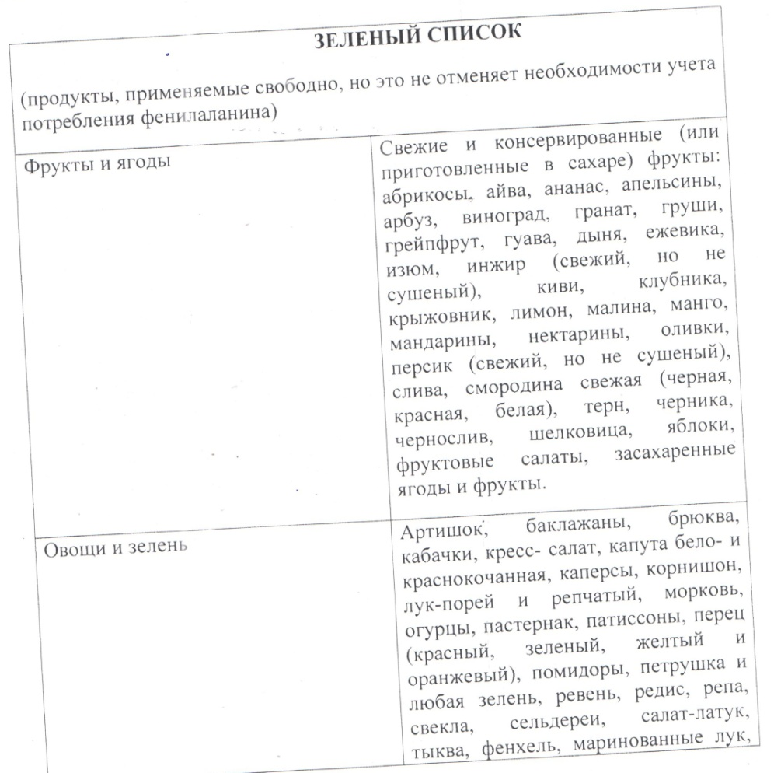
Заключение врача-генетика и прилагаемые к ней рекомендательные документы
Заключение врача-генетика
Справка МСЭ об установлении инвалидности
Пищевой светофор
Примерное меню или перечень блюд имеющихся в питании ребенка до зачисления в детский сад
Назначение врача-генетика приема специальной аминокислотной смеси

Slide 10
Аминокислотная смесь
Постановление Правительства РФ от 30.07.1994 г. №890 «О государственной поддержке развития медицинской промышленности и улучшения обеспечения населения и учреждений здравоохранения лекарственными средствами и изделиями медицинского назначения

Slide 11
Договор об образовании по образовательным программам дошкольного образования

Slide 12
Приказ по детям
О зачислении воспитанника и назначении родительской платы
Приказ по основной деятельности
О разработке специального 10-ти дневного меню
Об организации питания воспитанника с ФКУ

Slide 13
Условия для поддержания функционального состояния пребывания воспитанника с ФКУ
Формирование команды персонала для сопровождения воспитанника с ФКУ:
ответственный за разработку 10-ти дневного меню
ответственный за разработку технологических карт
ответственный за контракты на поставку специальных продуктов питания
ответственный за хранение продуктов на пищеблоке и выдачу их ответственным за приготовление пищи
ответственный за приготовление пищи
ответственный за приготовление аминокислотной смеси
ответственный за кормление

Slide 14
Организация условий на пищеблоке:
хранение продуктов в специальном месте или контейнерах
приобретение дополнительного оборудования
хранение посуды и кухонной утвари на отдельных полках с маркировкой ФКУ без контакта с другими кухонными предметами
хранение аминокислотной смеси

Slide 15
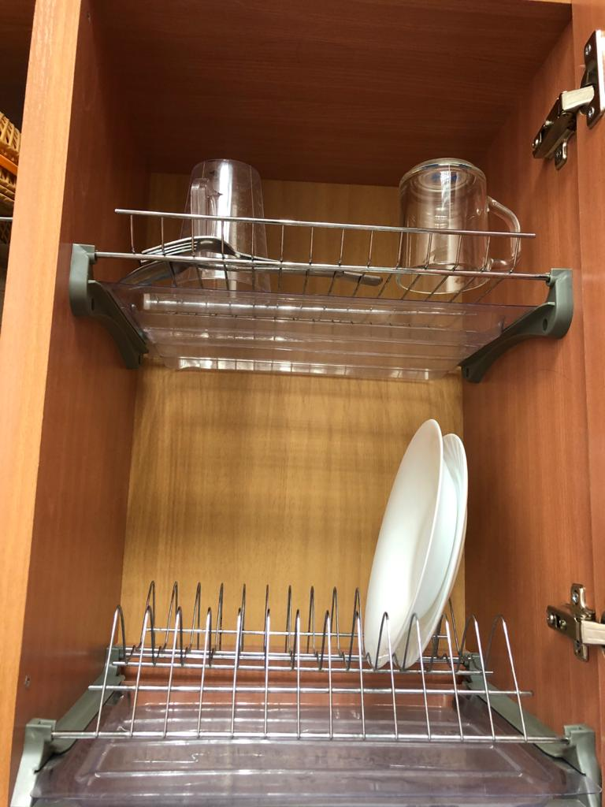
Организация условий в группе:
организация места для хранения столовой посуды и приборов
персональная столовая посуда и приборы с нанесением маркировки
недопущение контакта с другими кухонными предметами
отдельный инвентарь для мытья посуды

Slide 16
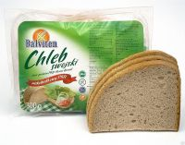
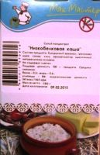
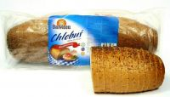
Низкобелковая, безглютеновая продукция ООО «Клевер»

Slide 17
Примерное 10-ти дневное меню воспитанника с ФКУ https://drive.google.com/drive/folders/1OYoFZfNEy_gnhUrdfIBI08hM5CjERgzY?usp=sharing

Slide 19
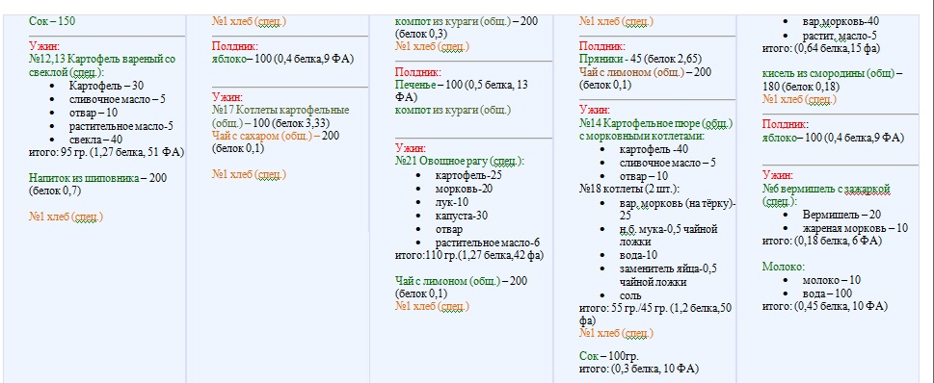

Slide 20
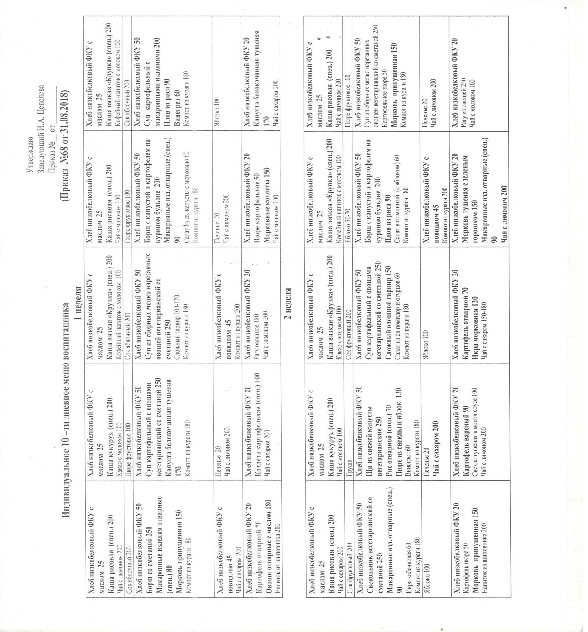

Slide 21
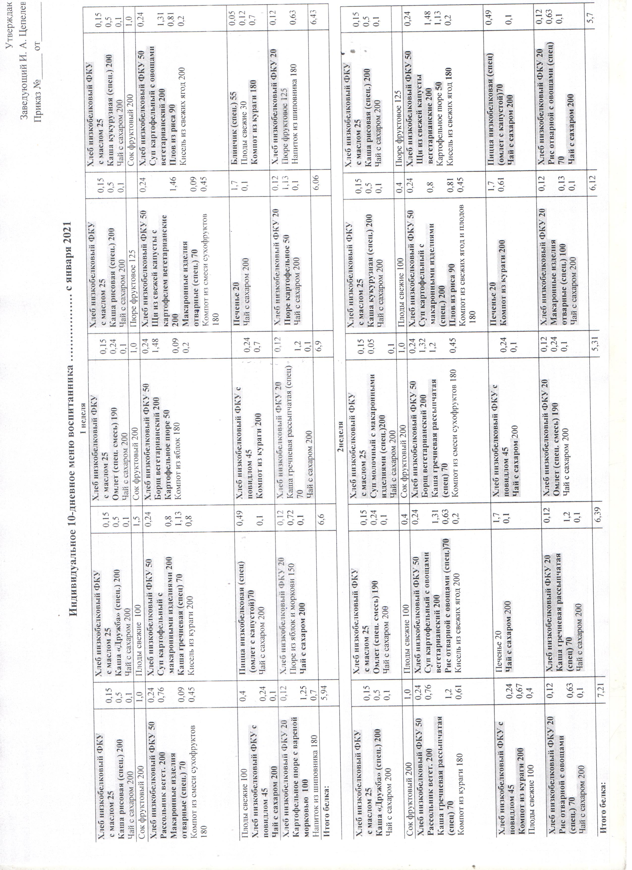

Slide 22
Приказ по основной деятельности
О разработке специального 10-ти дневного меню
Об организации питания воспитанника с ФКУ

Slide 23
Спасибо за внимание!

